Slide 1

2DGP 1차 발표
2021180017 손효창

Slide 2
게임 컨셉
게임 이름 : hungry Kirby
장르 : 액션, 어드벤쳐 `
원작 : 별의 커비
다양한 적을 흡수하여 다양한 능력을 이용해 최종 스테이지에 있는 최종 보스를 물리치는 액션 게임

Slide 3
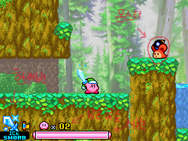
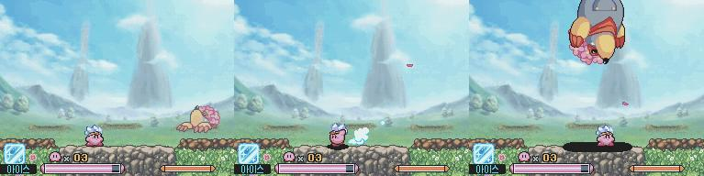
예상 게임 진행 흐름
일반 스테이지 (일반 몬스터만 나옴)
보스 스테이지

Slide 4
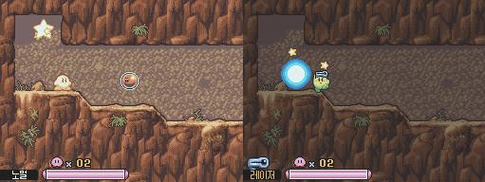
예상 게임 진행 흐름
흡입 능력을 이용해 적의 능력을 사용할 수 있다.

Slide 5
개발 일정
1주차 (10/14 ~ 10/20) : 리소스 수집 및 일반 스테이지 맵 구현
2주차 (10/21 ~ 10/27) : 커비 움직임 및 몬스터 구현
3주차 (10/28 ~ 11/03) : 충돌처리
4주차 (11/04 ~ 11/10) : (중요) 커비가 적을 먹는 모션 구현
5주차 (11/11 ~ 11/17) : 커비의 상대 능력 카피 구현(ex) 얼음, 불 등)
6주차 (11/18 ~ 11/24) : 기타 이벤트 구현 (맵에서 떨어지면 체력 감소, 보스 몬스터의 패턴, 보스 체력, 체력이 없으면 남은 목숨 잃고 다시 시작 등)
7주차 (11/25 ~ 12/01) : 인터페이스(체력, 적을 먹었을 때 능력 표시, 남은 목숨) 구현
8주차 (12/02 ~ 12/03) : 최종 발표 준비 및 최종 마무리

Slide 6
게임 기획
게임 이름: hungry Kirby
장르 : 액션, 어드벤쳐
별의 커비 도팡 일당의 습격 모작
커비는 처음에 능력이 없음, 몬스터를 물리치는 방법 => 흡입하기, 흡입한 능력으로 물리치기
일반 스테이지 2개 (너무 짧으면 더 추가될 수 있음)
보스 스테이지 1개
일반 스테이지 당 몬스터 4-5마리 등장, 다양한 능력의 몬스터 등장 예정
보스 몬스터 => 디디디 대왕
맵 => 초원 맵 (일자 맵이 아닌 바닥이 뚫린 곳도 있으면 좋을 것 같다)
보스를 물리치면 게임이 종료 (도팡일당의 습격에서는 케이크 찾기 위해 모험을 떠나기에 보스를 물리치면 케이크를 주는 엔딩도 좋을것 같다.)

